Slide 1
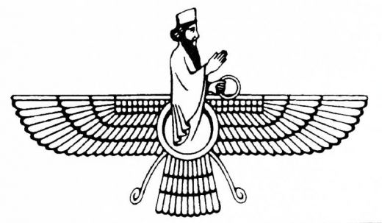

Nietzsche
Zaratustra como nuevo paradigma vital III

Slide 2
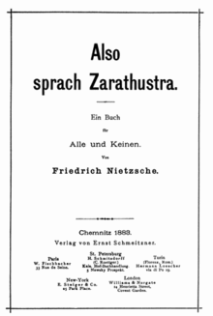
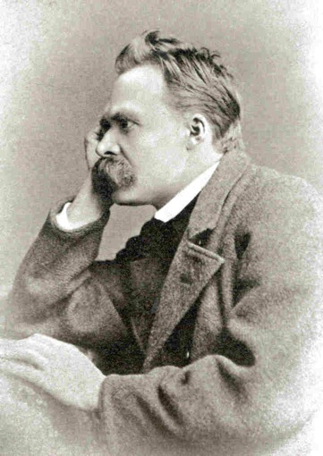
Así habló Zaratustra

Slide 3
De los apóstatas
“Los viejos dioses hace ya mucho que se acabaron – ¡y en verdad, tuvieron un buen y alegre final de dioses! No encontraron la muerte en un «crepúsculo»,– ¡ésa es la mentira que se dice! Antes bien, encontraron su propia muerte – ¡riéndose!”
“Esto ocurrió cuando la palabra más atea de todas fue pronunciada por un dios mismo – la palabra «¡Existe un único Dios! ¡No tendrás otros dioses junto a mí!» – Un viejo dios huraño, un dios celoso se sobrepasó de ese modo.”

Slide 4
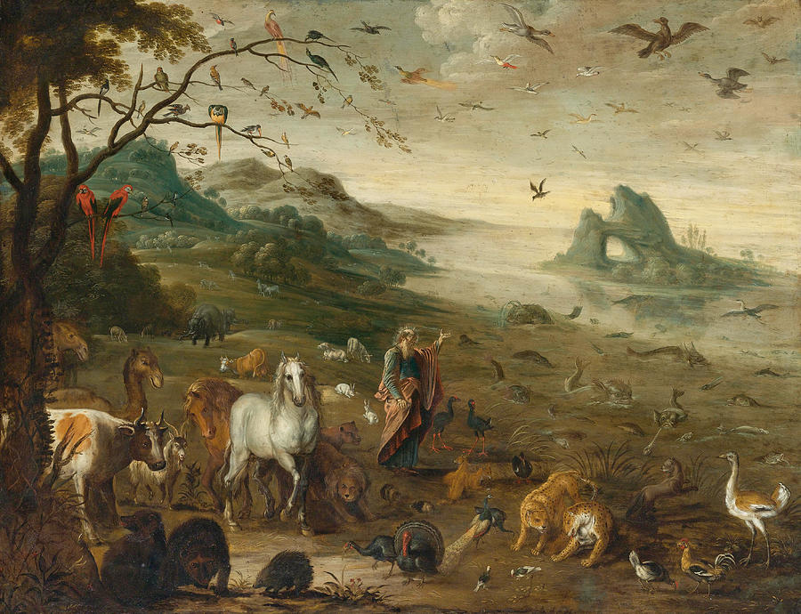
De los apóstatas
“Y todo los dioses rieron entonces, se bambolearon en sus asientos y gritaron «¿No consiste la divinidad precisamente en que existan dioses, pero no dios?» El que tenga oídos, oiga.”

Slide 5
De tablas viejas y nuevas
“Ésta es mi compasión por todo lo pasado, el ver: que ha sido abandonado, - ¡abandonado a la gracia, al espíritu, a la demencia de cada generación que llega y reinterpreta como puente hacia ella todo lo que fue!”
“Así está abandonado todo lo pasado: pues alguna vez podría ocurrir que la plebe se convirtiese en el señor y ahogase todo tiempo en aguas sin profundidad.
Por eso, oh hermanos míos, necesítase una nueva nobleza que sea el antagonista de toda plebe y de todo despotismo y escriba de nuevo en tablas nuevas la palabra «noble».
¡Pues se necesitan, en efecto, muchos nobles y muchas clases de nobles para que exista la nobleza! O como dije yo en otro tiempo, en parábola: «¡Ésta es precisamente la divinidad, que existan dioses, pero no Dios!»”

Slide 6
Algo se anunciará…
… Tras las campanadas de la medianoche [Segunda canción del baile]:
“¡Una! – ¡Oh, hombre! ¡Presta atención!
¡Dos! – ¿Qué dice la profunda medianoche?
¡Tres! – Yo dormía, yo dormía,…
¡Cuatro! – De un profundo soñar me he despertado:…
¡Cinco! – El mundo es profundo.
¡Seis! – Y más profundo de lo que el día ha pensado.
¡Siete! – Profundo es su dolor,…
¡Ocho! – El placer… es más profundo aún que el sufrimiento:…
¡Nueve! – El dolor dice: «¡Pasa!
¡Diez! – Mas todo placer quiere eternidad,…
¡Once! – ¡Quiere profunda, profunda eternidad!»
¡Doce!”

Slide 7
Los siete sellos
“1. Si yo soy un adivino y estoy lleno de aquel espíritu vaticinador que camina sobre una elevada cresta entre dos mares, – que camina como una pesada nube entre lo pasado y lo futuro – hostil a las hondonadas sofocantes y a todo lo que está cansado y no es capaz de vivir ni de morir.
Oh, cómo no iba yo a anhelar la eternidad y el nupcial anillo de los anillos, – ¡el anillo del retorno!
Nunca encontré todavía la mujer de quien quisiera tener hijos, a no ser esta mujer que yo amo: ¡pues yo te amo, oh eternidad!
¡Pues yo te amo, oh eternidad!”

Slide 8
Los siete sellos
“2. Si alguna vez mi cólera destrozó sepulcros, desplazó mojones e hizo rodar viejas tablas, ya rotas, a profundidades cortadas a pico.
Si alguna vez mi escarnio aventó palabras enmohecidas y yo vine como una escoba para arañas cruceras y como viento que limpia viejas y sofocantes criptas funerarias.
Si alguna vez me senté jubiloso allí donde yacen enterrados viejos dioses, bendiciendo al mundo, amando al mundo, junto a los monumentos de los viejos calumniadores del mundo: – pues yo amo incluso esas iglesias y los sepulcros de los dioses, a condición de que el cielo mire con su ojo puro a través de sus derruidos techos.”

Slide 9
Los siete sellos
“3. Si alguna vez reí con la risa del rayo creador, al que gruñendo, pero obediente, sigue el prolongado trueno de la acción.
Si alguna vez jugué a los dados con los dioses sobre la divina mesa de la tierra, de tal manera que la tierra tembló y se resquebrajó y arrojó resoplando ríos de fuego: – pues una mesa de dioses es la tierra que tiembla con nuevas palabras creadoras y divinas tiradas de dados.”
“4. Si alguna vez bebí a grandes tragos de aquel espumeante y aderezado jarro lleno de mosto en el que se hallan bien mezcladas todas las cosas. ”

Slide 10
Los siete sellos
“Si yo mismo soy un grano de aquella sal redentora que hace que todas las cosas se mezclen bien en aquel jarro – pues hay una sal que liga lo bueno con lo malvado; y hasta lo más malvado es digno de servir de condimento y de última efusión.”
“5. Si yo soy amigo del mar y de todo cuanto es de especie marina, y cuando más amigo suyo soy es cuando, colérico, él me contradice.
Si alguna vez mi júbilo gritó: «La costa ha desaparecido – ahora ha caído mi última cadena – lo ilimitado ruge en torno a mí, allá lejos brillan para mí el espacio y el tiempo, ¡bien!, ¡adelante! ¡ viejo corazón!»”

Slide 11
Los siete sellos
“6. Si mi virtud es la virtud de un bailarín, y a menudo he saltado con ambos pies hacia un éxtasis de oro y esmeralda.
Si mi maldad es una maldad riente que habita entre colinas de rosas y setos de lirios: – dentro de la risa, en efecto, se congrega todo lo malvado, pero santificado y absuelto por su propia bienaventuranza. –
Y si mi alfa y mi omega es que todo lo pesado se vuelva ligero, todo cuerpo, bailarín, todo espíritu, pájaro.: ¡y en verdad esto es mi alfa y mi omega!”

Slide 12
Los siete sellos
“7. Si yo nadé jugando en profundas lejanías de luz, y mi libertad alcanzó una sabiduría de pájaro:
– y así es como habla la sabiduría de pájaro: «¡Mira, no hay ni arriba ni abajo! ¡Lánzate de acá para allá, hacia adelante, hacia atrás, tú ligero! ¡Canta!, ¡no sigas hablando!
¿Acaso todas las palabras no están hechas para los pesados? ¿No mienten, para quien es ligero, todas las palabras? Canta, ¡no sigas hablando!».
Oh, ¿cómo no iba yo a anhelar la eternidad y el nupcial anillo de los anillos, – el anillo del retorno?
Nunca encontré todavía la mujer de quien quisiera tener hijos, a no ser esta mujer a quien yo amo: ¡pues yo te amo, oh eternidad!”

Slide 13
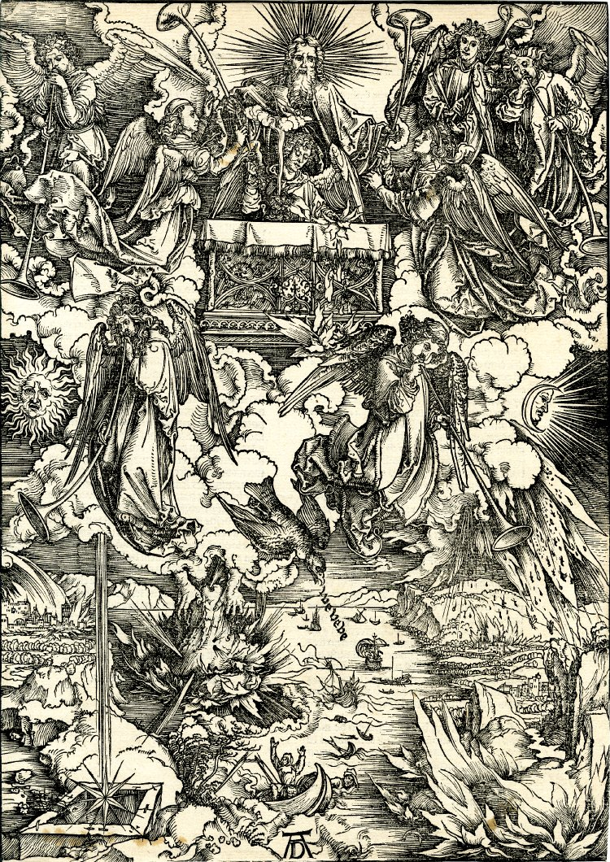
Los siete sellos
“¡Pues yo te amo, oh eternidad!”

Slide 14
El peregrinaje de Zaratustra - IV
La cuarta parte muestra un escenario muy posterior en el tiempo: el tema central es el Superhombre, reflejado en la decisión que Zaratustra toma de pescar hombres (los «hombres superiores») en las altas montañas.
Zaratustra es puesto a prueba con una última tentación: la de sentir compasión por estos «hombres superiores». Al mostrarles el león riente y una bandada de palomas (su signo), ellos huyen asustados y Zaratustra logra vencer la tentación.

Slide 15
La ofrenda de la miel
“¡Por qué hacer una ofrenda! Yo derrocho lo que se me regala, yo derrochador de las mil manos: ¡cómo me sería lícito llamar a esto todavía - hacer una ofrenda!
Y cuando yo pedía miel, lo que pedía era tan sólo un cebo y un dulce y viscoso almíbar, al que son aficionados incluso los osos gruñones y los pájaros extraños, refunfuñadores, malvados:
- el mejor cebo, cual lo precisan cazadores y pescadores. Pues si el mundo es cual un oscuro bosque lleno de animales, y jardín de delicias de todos los cazadores furtivos, a mí me parece más bien, y aun mejor, un mar rico y lleno de abismos, - un mar lleno de peces y cangrejos de todos los colores, que hasta los dioses sentirían deseos de hacerse pescadores en su orilla y echadores de redes: ¡tan abundante es el mundo en rarezas grandes y pequeñas!
Especialmente el mundo de los hombres, el mar de los hombres: - a él lanzo yo ahora mi caña de oro y digo: ¡ábrete, abismo del hombre!”

Slide 16
La ofrenda de la miel
“Hasta que, mordiendo mis afilados anzuelos escondidos, tengan que subir a mi altura los más multicolores gobios de los abismos, subir hacia el más maligno de todos los pescadores de hombres.
Pues eso soy yo a fondo y desde el comienzo, tirando, atrayendo, levantando, elevando, alguien que tira, que cría y corrige, que no en vano se dijo a sí mismo en otro tiempo: «¡Llega a ser el que eres!»
Así, pues, que los hombres suban ahora hasta mí: pues todavía aguardo los signos de que ha llegado el tiempo de mi descenso, todavía no me hundo yo mismo en mi ocaso como tengo que hacerlo, entre los hombres.
A esto aguardo aquí, astuto y burlón, en las altas montañas, ni impaciente ni paciente, sino más bien como quien ha olvidado hasta la paciencia, - porque ya no «padece».”

Slide 17
Del hombre superior
“«¿Cómo se supera al hombre?» El superhombre es lo que yo amo, él es para mí lo primero y lo único – y no el hombre: no el prójimo, no el más pobre, no el que más sufre, no el mejor. – Oh, hermanos míos, lo que yo puedo amar en el hombre es que es un tránsito y un ocaso.”
“Vosotros hombres superiores, ¿creéis que quiero prepararos para lo sucesivo un lecho más cómodo a vosotros los que sufrís? ¡No! ¡No! ¡Tres veces no! Deben perecer cada vez más, cada vez mejores de vuestra especie – pues vosotros debéis tener una vida siempre peor y más dura. Solo así – solo así el hombre crece hasta aquella altura en que el rayo cae sobre él y lo hace pedazos: ¡suficientemente alto para el rayo!”

Slide 18
Del hombre superior
“¡Si queréis subir a lo alto emplead vuestras propias piernas! ¡No dejéis que os lleven hacia arriba, no os sentéis sobre espaldas y cabezas de otros!”
“Haced como el viento cuando se precipita desde sus cavernas de la montaña: quiere bailar al son de su propio silbar, los mares tiemblan y dan saltos bajo sus pasos. ¡Bendito sea ese buen espíritu indómito, que viene cual viento impetuoso para todo hoy y toda plebe, – que es enemigo de las cabezas espinosas y cavilosas, y de todas las mustias hojas y yerbajos: alabado sea ese salvaje, bueno, libre espíritu de tempestad, que baila sobre las ciénagas y las tribulaciones como si fueran prados!”

Slide 19
El signo
“¿A mi último pecado?, exclamó Zaratustra y furioso se rió de sus últimas palabras: ¿qué se me había reservado como mi último pecado?”
“¡Compasión! ¡La compasión por el hombre superior!, gritó, y su rostro se endureció como el bronce. ¡Bien! ¡Eso – tuvo su tiempo! Mi sufrimiento y mi compasión – ¡qué importan! ¿Aspiro yo acaso a la felicidad? ¡Yo aspiro a mi obra!”
“«Ésta es mi mañana, mi día comienza: ¡asciende, pues, asciende tú, gran mediodía!»”

Slide 20
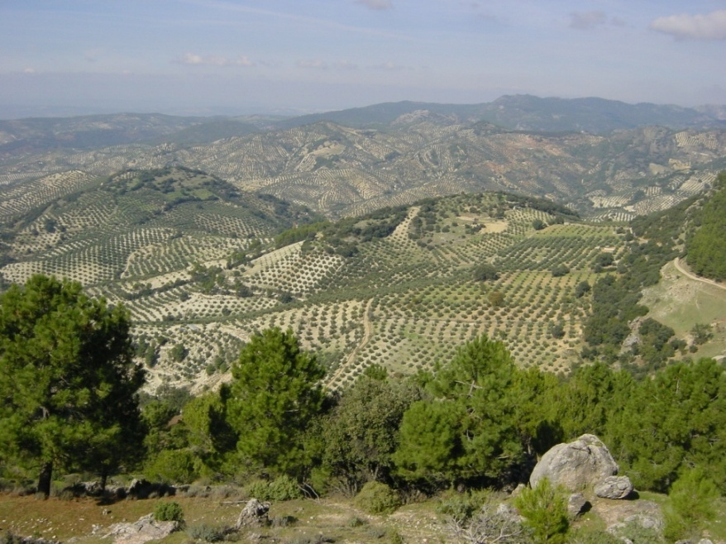
El Superhombre (Übermensch)
Es el hombre que conquista su libertad afirmando su propio sistema de valores en oposición a los que habitualmente imperan en la estructura de la sociedad.
Es aquel hombre que se propone completar su esencia aún inacabada: entrar en el dominio de la tierra como totalidad.

Slide 21
El Superhombre (Übermensch)
“El superhombre es el sentido de la tierra. Diga vuestra voluntad: ¡sea el superhombre el sentido de la tierra! ¡Yo os conjuro, hermanos míos, permaneced fieles a la tierra y no creáis a quienes os hablan de esperanzas sobreterrenales! Son envenenadores, lo sepan o no. Son despreciadores de la vida, son moribundos y están, ellos también, envenenados, la tierra está cansada de ellos: ¡ojalá desaparezcan!” (Prólogo 3)

Slide 22

La muerte de Dios
La negación definitiva de las verdades absolutas desnuda la nada que realmente “está” allí donde la humanidad gustaba de localizar lo suprasensible.
No se trata de matar a una deidad ni de visitar su lápida: se trata de reconocer que nunca existió.

Slide 23
La muerte de Dios
La muerte de Dios, de toda idealidad, puede conducir al desgano y apatía de un ateísmo superficial, propio de los últimos hombres, o a una nueva conciencia que se asume como creadora de valores de la vida que, como novedad, la ensalzan desde y por ella misma: ésta es la vía del superhombre.
Los dioses eternos deben morir para que el hombre perecedero, asumido como superhombre, conozca su caducidad como lo precisamente eterno, la repetición eterna.

Slide 24
La voluntad de poder
Se revela como la naturaleza fundamental del hombre en tanto expresión genuina del hombre libre.
Nietzsche ha identificado la voluntad de ser, de existir, como algo propio de aquello que llamamos realidad, y dicha voluntad nunca ha estado ajena a formas de pensar anteriores.
Pero ellas han estado marcadas por la venganza, emanada a su vez de una “contravoluntad”: ahora hay que pensar la voluntad tal como es.

Slide 25
La voluntad de poder
Esta “contravoluntad” opera en dos frentes:
rebajando lo terrenal como no-existente;
imponiendo valores ultraterrenales como absolutos y definitorios del sentido de la vida.
Así, la voluntad de poder propone la afirmación rotunda del pasar del tiempo y de la inestabilidad de lo terrenal:
quebrando las pretensiones de absoluto de los valores ultraterrenales;
llevando a la voluntad a su más completa expresión.

Slide 26
Una voluntad inmoralista
Dos son las contradicciones que Nietzsche postula para la voluntad de poder en tanto voluntad inmoralista:
contra el tipo de hombre considerado como el tipo supremo, bueno, benévolo, benéfico;
contra una especie de moral vigente y dominante – la moral de la décadence, la moral cristiana.
“Sería lícito considerar que la segunda contradicción es la decisiva, pues la sobreestimación de la bondad y de la benevolencia es ya una consecuencia de la décadence, un síntoma de debilidad, algo incompatible con una vida ascendente y que dice sí: negar y aniquilar son dos condiciones del decir sí.”
Ecce homo, Por qué soy un destino, 4

Slide 27
El eterno retorno
La continua recurrencia de lo mismo borra las diferencias sustanciales entre el pasado y el futuro, y por tanto, quita piso al espíritu de venganza de toda moral pasada.
El superhombre puede asimilar esto como una liberación de la idea del fin de la vida para dedicarse al dominio de sí, lo que implica
querer su propio ser a cada momento;
contemplar el ser del mundo en su puro devenir continuo.

Slide 28
El eterno retorno
La suprema voluntad de poder, que es lo más vivo de toda la vida, es representar el devenir como eterno retorno de lo mismo.
La vida siempre tiende a ascender, recrea su poder continuamente; es, en esencia, inquietud, movimiento, mas no un movimiento lineal que no se trasciende nunca a sí mismo, sino que se vuelve sobre ella misma para sustentar todas las oposiciones internas.

Slide 29
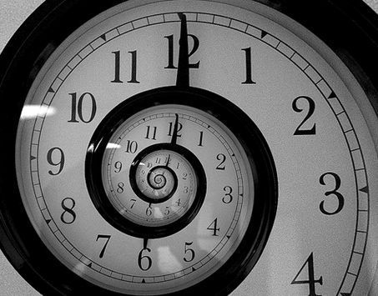
El eterno retorno
Todo tiene que haber transcurrido ya siempre y volver a transcurrir una vez más en el futuro, si es que el tiempo es, como pasado y como futuro, el tiempo total.

Slide 30
Bibliografía
Principal.-
NIETZSCHE, Friedrich
2013 Ecce homo. Madrid: Alianza Editorial.
2011 Así habló Zaratustra. Madrid: Alianza Editorial.
Secundaria.-
FINK, Eugen
1989 La filosofía de Nietzsche. Madrid: Alianza Editorial.
LAISECA, Laura
2001 El nihilismo europeo. El nihilismo de la moral y la tragedia anticristiana en
Nietzsche. Buenos Aires: Editorial Biblos.

Slide 31
Bibliografía
Secundaria.-
MALDONADO, Rebeca
2000 “Así habló Zaratustra, una subervisión de la temporalidad.” En Signos
Filosóficos, No. 4, julio-diciembre, 2000, pp. 135-143.
MUÑOZ BARQUERO, Elizabeth
1995 “Eterno retorno e historia: el caso Nietzsche.” En Revista de Filosofía de la
Universidad de Costa Rica, XXXIII (80), pp. 31-39, 1995.

